Slide 1

Graad 11
LOOPBANE EN LOOPBAANKEUESES
Kwartaal 3
Les 5: Hoër Onderwys
Notes:
Skyfie 1& 2: 5 min Inleiding & Onderrig 8min
(Nota aan onderwyser: Hierdie les sal basies in twee dele verdeel word. In die eerste deel sal leerders die geleentheid kry om na inspirerende video's te kyk oor studente wat sukses behaal het ongeag hul sosio-ekonomiese omstandighede. In hierdie deel sal leerders rekenaars moet gebruik om skakels te volg en na die video’s te kyk. Die tweede helfte van die les sal tyd bied vir leerders om eksamentipe vrae te oefen sodat hulle blootstelling aan die drie kognitiewe vlakke kan kry en hulle vir formele eksamens voor te berei.)
Welkom by die laaste les van hierdie reeks vir die kwartaal. Ons het 'n lang pad gekom van die eerste les, waar ons gekyk het na die wêreld van werk en hoe om vir 'n werk aansoek te doen. Jy het in hierdie lesse geleer hoe om jou eie CV op te bou asook oor nuttige aktiwiteite soos werkskadu en informele werksgeleenthede. In die laaste les het ons na die verskillende soorte loopbane in Suid-Afrika gekyk.
Voordat ons verder gaan, kan iemand vir my sê wat die verskil is tussen 'n geskoolde loopbaan en 'n ongeskoolde loopbaan is? (Gee leerders die geleentheid om te reageer – verwys na die Inhoudsopsomming vir antwoorde)
Welgedaan graad 11's! Onthou, die doel is om 'n (half)geskoolde loopbaan te hê wat 'n soort tersiêre kwalifikasie insluit. Jy kan 'n tuinier wees, maar deur ‘n kursus te voltooi of iets in daardie rigting te studeer kan jy 'n spesialis-tuinier word. Die studies sal nie net jou salarispotensiaal verhoog nie. Namate jou kennis toeneem, sal jou vaardigheidsvlak ook toeneem.

Slide 2


Notes:
Skyfie 2:
Daar is verskillende soorte addisionele en hoëronderwysinstellings waar studie plaasvind, afhangende van die loopbaan waarin jy belangstel. As die loopbaan waarin jy belangstel 'n graad vereis, moet jy aan 'n universiteit studeer. Sommige beroepe vereis dat jy nie net 'n graad nodig het nie, maar jy moet ook verder studeer en 'n nagraadse graad soos 'n honneurs-, meesters- of doktorsgraad verwerf.
Om 'n doktorsgraad in 'n veld te verwerf, beteken dat jy 'n spesialis op daardie gebied is.
Om vir 'n sertifikaat te studeer kan so kort as twee jaar wees.
Graadstudies duur gewoonlik 3 tot 4 jaar.
Jy sal dan nog 'n jaar moet studeer om jou honneursgraad te verwerf, en nog 2 jaar vir jou meestersgraad.
Bv. ‘n Modeontwerper sou aan 'n kollege vir modeontwerp studeer en na 3 jaar 'n Nasionale diploma in Modeontwerp verwerf. 'n Aktuaris sal 'n BSc in Aktuariële Wetenskap oor 3 jaar doen en addisionele honneursjaar doen om 'n praktiserende aktuaris te wees.

Slide 3

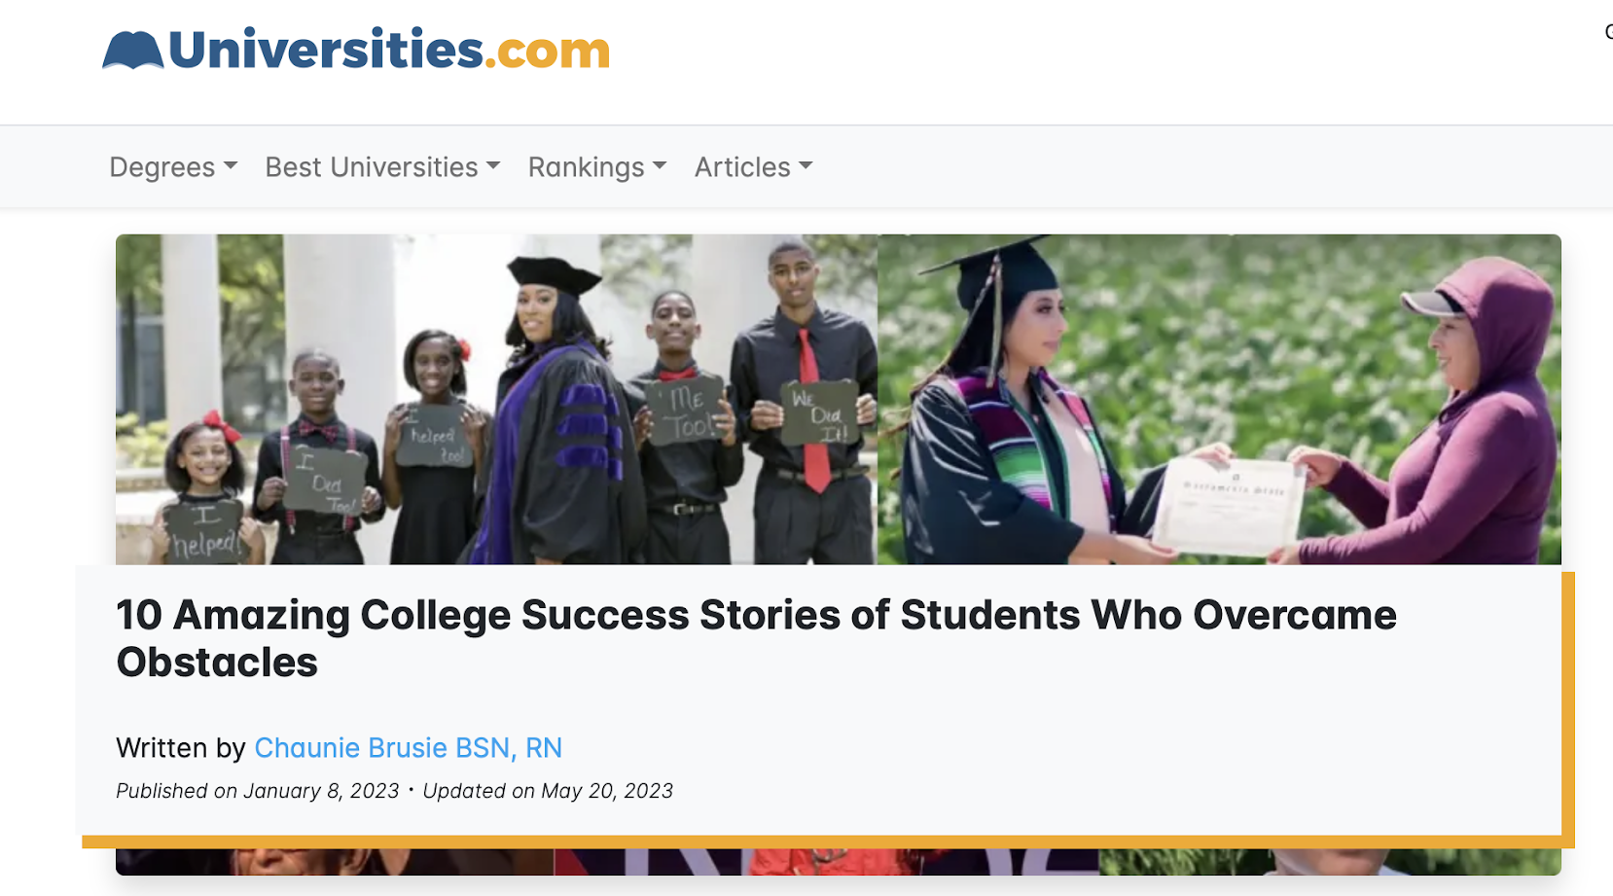
https://www.universities.com/news/10-students-who-overcame-massive-obstacles
Notes:
Skyfie 3: 10min
Soms lyk die vooruitsig van ‘n suksesvolle toekoms onmoontlik as ‘n mens ‘n tekort aan befondsing en die nodige hulpbronne het om te kan studeer. Daar is bemoedigende stories van baie jongmense wat deur van die uitdagendste omstandighede volhard het.
Klik op die skakel: https://www.universities.com/news/10-students-who-overcame-massive-obstacles
Hierdie webwerf bevat video's van 10 suksesverhale van mense regoor die wêreld, ongeag
uitdagende sosio-ekonomiese toestande. Kies TWEE stories om te kyk en beantwoord die
vrae op Aktiwiteit 1 (Les 5 – Werkkaart).
Deel die Inhoudsopsomming na hierdie aktiwiteit uit.

Slide 4

Notes:
Skyfie 4: 17min- Informele Toets
Die volgende vrae sal jou help om vir jou eksamens aan die einde van die jaar voor te berei. Beantwoord hierdie vrae op Aktiwiteit 2 (Les 5 – Werkkaart). Werk deur jou notas en Inhoudopsomming, en gebruik jou probleemoplossingsvaardighede om die vrae te beantwoord.

Slide 5

Tyd om te reflekteer…
Notes:
Skyfie 5: Refleksie 5min
Soos ons aan die einde van hierdie les kom en die einde van jou inhoud vir hierdie kwartaal, besin oor waar jy staan met jou loopbaandrome en loopbaankeuses deur die vrae in
Aktiwiteit 3 (Les 5 – Werkkaart) te beantwoord.
1) Beoordeel jou vlak van begrip in die loopbaan- en loopbaankeusesareas wat die afgelope paarweke gedek is:
Skryf van 'n aansoekbrief.
Skryf van 'n CV.
Voltooiïng van 'n aansoekvorm.
Voel bekwaam vir 'n werksonderhoud.
Die bestuur van verwagtinge rondom loopbaandoelwitte met betrekking tot sosio-ekonomiese realiteit.
Verstaan die verskillende soorte werksgeleenthede waaruit die Suid-Afrikaanse arbeidsmag bestaan.
Verstaan die verskillende hoëronderwysstudie-opsies in Suid-Afrika
2) Op grond van jou gradering in Vraag 1, in watter area moet jy hersien en verdere navorsing doen?
3) Oorweeg die vrae wat jy in Aktiwiteit 2 beantwoord het, watter vrae het jy die uitdagendste gevind?

